Slide 1


Slide 2


Slide 3
Problema
Falta de controle na Umidade e Temperatura
Temperatura: 25°C à 30°C
Umidade: 10% à 12%
Perda de 15%
Proliferação e Infestação de Insetos

Slide 4
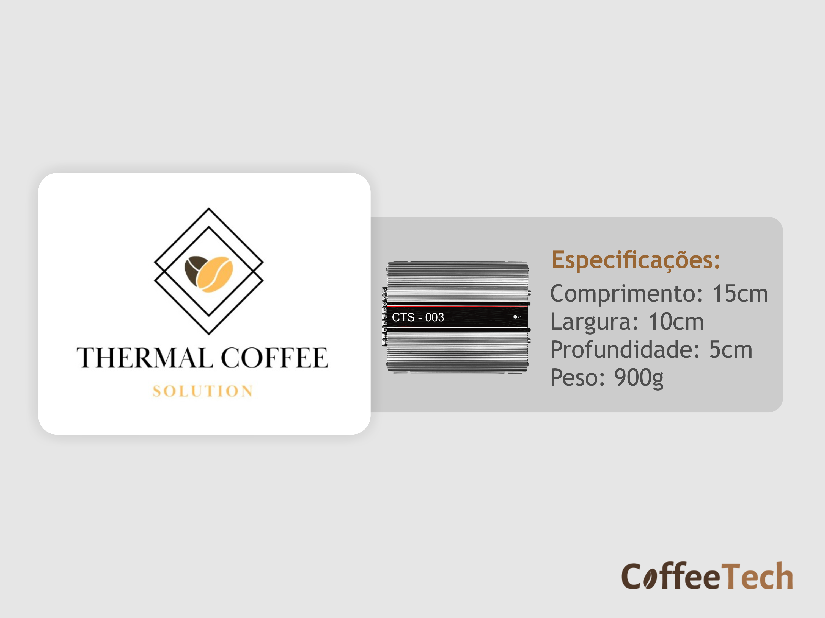

Slide 5
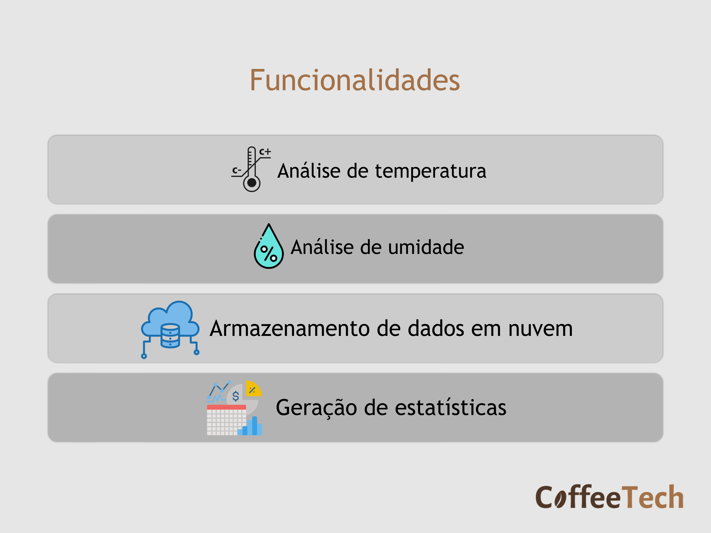

Slide 6
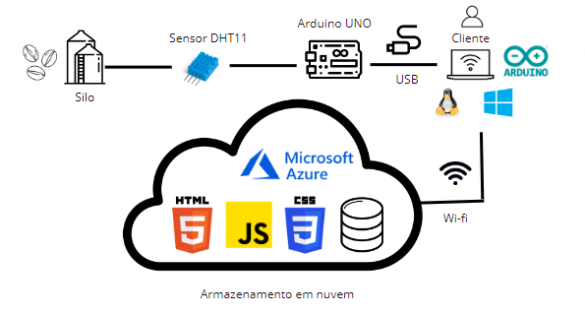
Diagrama de solução técnico

Slide 7
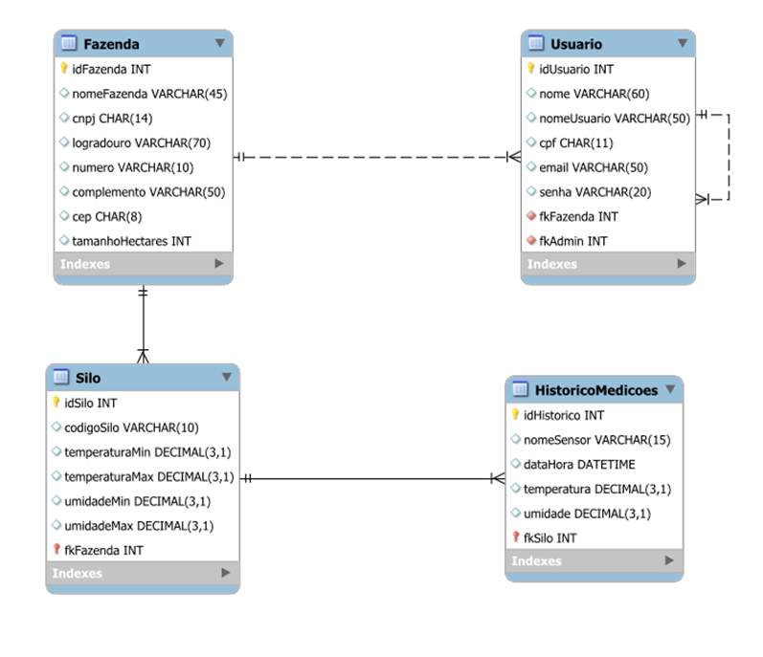
M.E.R. (Modelo Entidade Relacionamento)– Banco de Dados

Slide 8
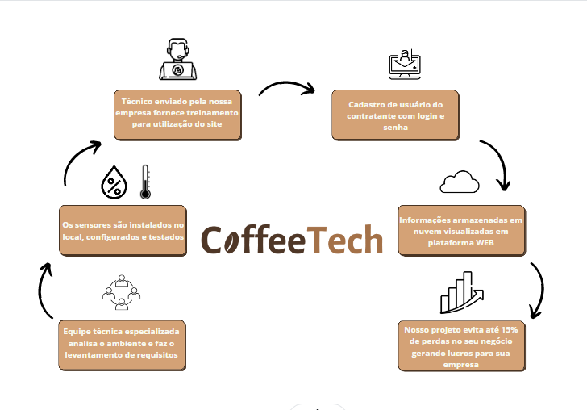
Diagrama de visão de negócio

Slide 9
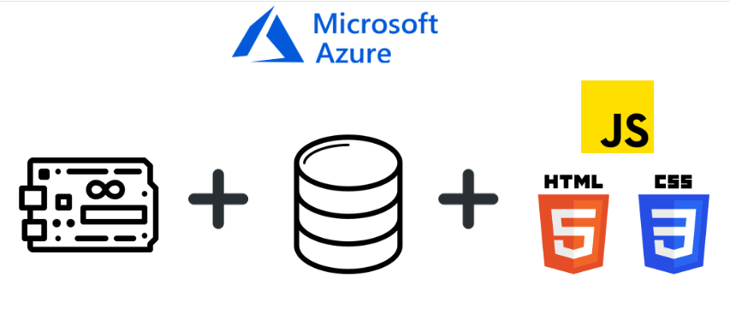
Próximos passos

Slide 10

Obrigado a todos!
Alguma dúvida?

